Slide 1


第二节 离散型随机变量及其分布律
离散型随机变量分布律的定义
离散型随机变量表示方法
几种常见分布
小结

Slide 2
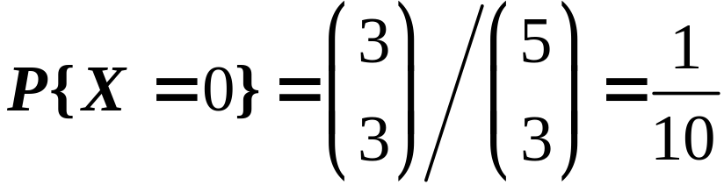
一、离散型随机变量分布律的定义
看一个例子
从中任取3 个球
取到的白球数X是一个随机变量 .
(1) X 可能取的值是0,1,2 ;
(2) 取每个值的概率为:

Slide 3
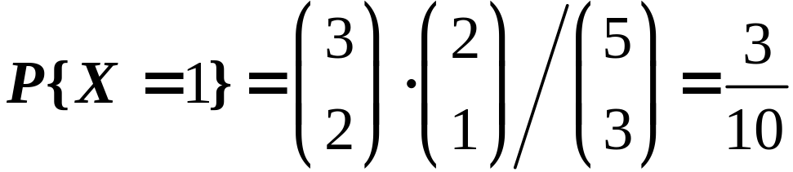
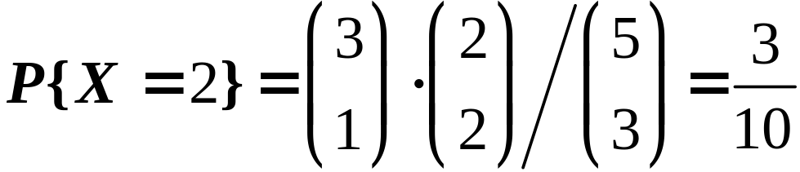
定义1 ：某些随机变量X的所有可能取值是有限多个或可列无限多个, 这种随机变量称为离散型随机变量 .

Slide 4

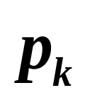
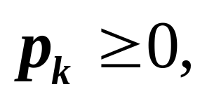
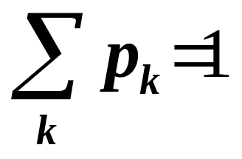
定义2 ：设 x_{k} (k=1,2, …) 是离散型随机变量 X 所取的一切可能值，称
为离散型随机变量 X 的分布律.
其中 (k=1,2, …) 满足：
（1）
k=1,2, …
用这两条性质
判断一个函数
是否是分布律
（2）

Slide 5
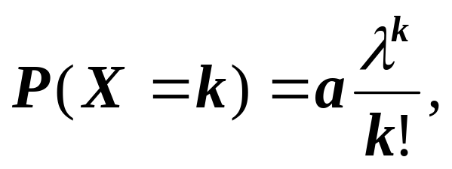
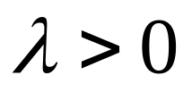
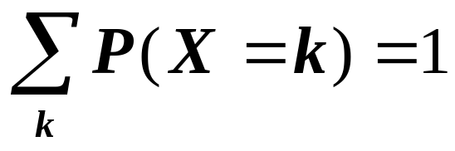
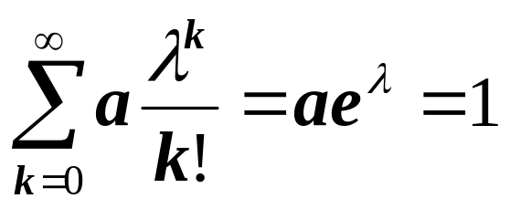
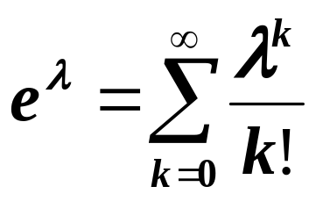
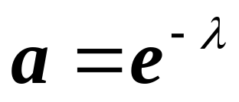
例2
设随机变量X的分布律为：
k =0,1,2, …,
试确定常数a .
解: 依据分布律的性质
P(X =k)≥0,
即
a≥0 ,
从中解得

Slide 6
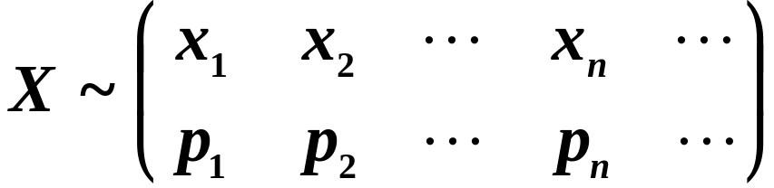




二、离散型随机变量表示方法
（1）公式法
（2）列表法
或

Slide 7


例3 某篮球运动员投中篮圈概率是0.9，求他两次独立投篮投中次数X的概率分布.
解： X可取值为0,1,2 ;
P{X =0}=(0.1)(0.1)=0.01
P{X =1}= 2(0.9)(0.1) =0.18
P{X =2}=(0.9)(0.9)=0.81

Slide 8
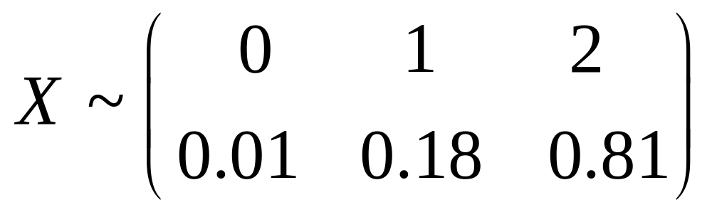
常常表示为：
这就是X的分布律.

Slide 9
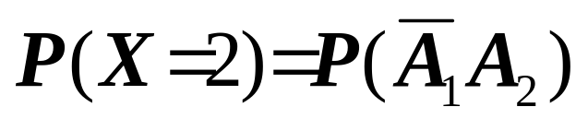
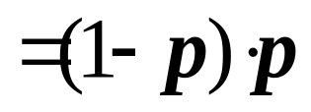
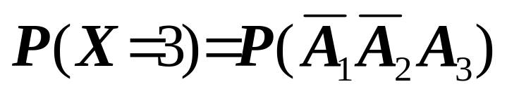
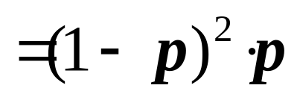

例4 某射手连续向一目标射击，直到命中为止，已知他每发命中的概率是p，求所需射击发数X 的分布律.
解: 显然，X 可能取的值是1,2,… ，
设
为计算 P{X =k }， k = 1,2, …，
A_{k} = {第k发命中}，k =1, 2, …，
于是
P{X=1}=P(A₁)=p,

Slide 10
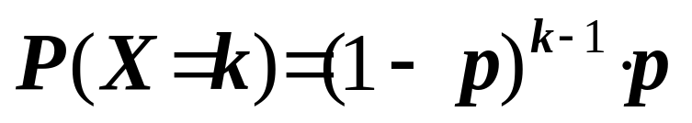
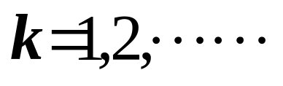
可见
这就是求所需射击发数X的分布律.

Slide 11

例5 一汽车沿一街道行驶，需要通过三个均设有红绿信号灯的路口，每个信号灯为红或绿与其它信号灯为红或绿相互独立，且红绿两种信号灯显示的时间相等. 以X表示该汽车首次遇到红灯前已通过的路口的个数，求X的分布律.
解: 依题意, X可取值0, 1, 2, 3.
设
A_{i}={第i个路口遇红灯}, i=1,2,3
路口1
路口2
路口3
P{X=0}=P(A₁)=1/2,

Slide 12
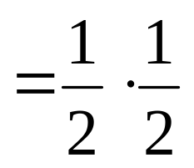
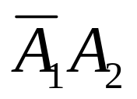
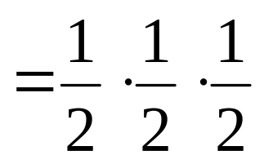
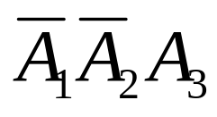
X表示该汽车首次遇到红灯前已通过的路口的个数
路口1
路口2
路口3
P{X=1}=P( )
= 1/4
路口1
路口2
路口3
P{X=2}=P( )
=1/8

Slide 13

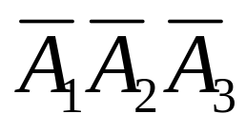
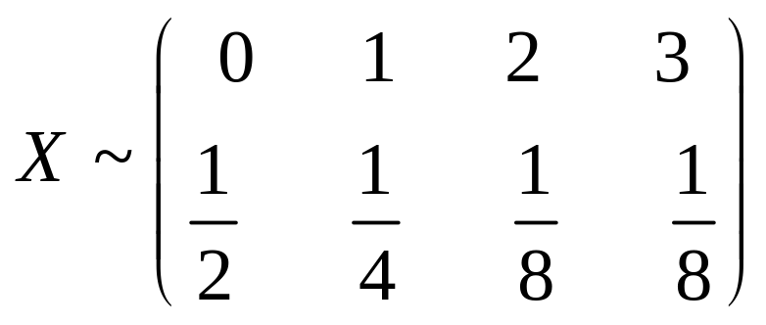
X表示该汽车首次遇到红灯前已通过的路口的个数
路口1
路口2
路口3
P(X=3)= P( )
=1/8
即

Slide 14





三、几种常见分布
1. 两点分布
设随机变量 X 只可能取0与1两个值 , 它的分布律为
则称 X 服从 (0—1) 分布或两点分布.

Slide 15
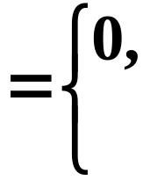






例6 “抛硬币”试验,观察正、反两面情况.
随机变量 X 服从 (0—1) 分布.
其分布律为

Slide 16
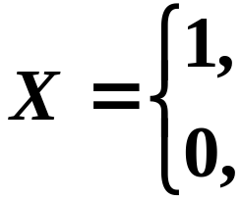
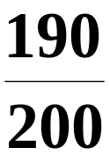
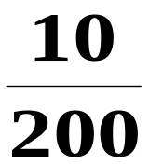
例7 200件产品中,有190件合格品,10件不合格品,现从中随机抽取一件,那末,若规定
取得不合格品,
取得合格品.
则随机变量 X 服从(0 —1)分布.

Slide 17




说明
两点分布是最简单的一种分布,任何一个只有两种可能结果的随机现象, 比如新生婴儿是男还是女、明天是否下雨、种籽是否发芽等, 都属于两点分布.

Slide 18

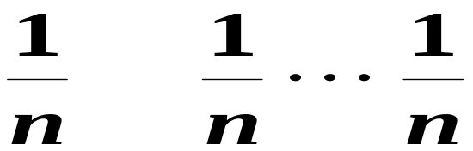










2. 等可能分布
如果随机变量 X 的分布律为
例 抛掷骰子并记出现的点数为随机变量 X,
则有

Slide 19


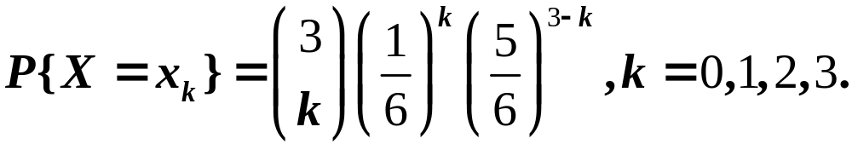
3. 伯努利试验和二项分布
看一个试验 将一枚均匀骰子抛掷3次.
令X 表示3次中出现“4”点的次数
X的分布律是：

Slide 20


一般地，设在一次试验E中我们只考虑两个互逆的
结果：A 或 .
掷骰子：“掷出4点”，“未掷出4点”
抽验产品：“是正品”，“是次品”
这样的试验E称为伯努利试验 .

Slide 21
将伯努利试验E独立地重复地进行n次 ,则称这一串重复的独立试验为n重伯努利试验 .
“重复”是指这 n 次试验中P(A)= p 保持不变.
“独立”是指各 次试验的结果互不影响 .
用X表示n重伯努利试验中事件A发生的次数，则

Slide 22


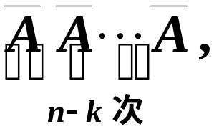
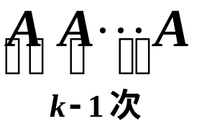


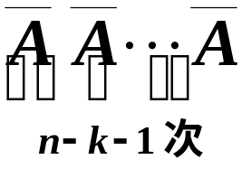
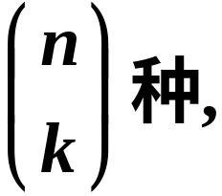
且两两互不相容.

Slide 23
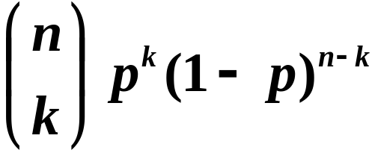

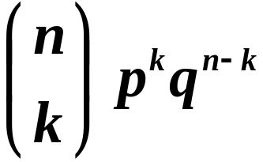



Slide 24
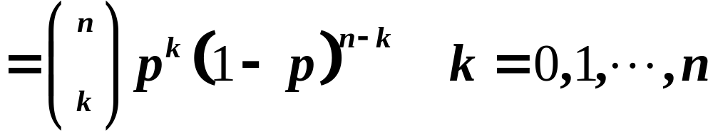



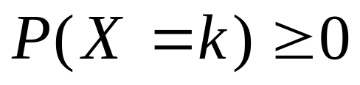
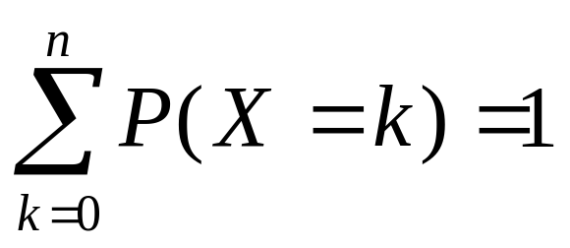
称这样的分布为二项分布.记为
二项分布
两点分布
易证：
（1）
（2）

Slide 25
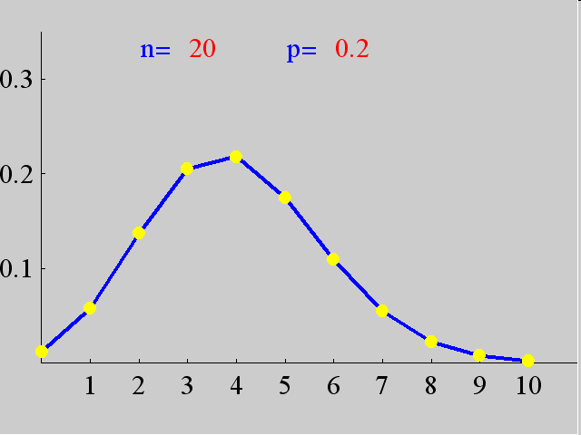
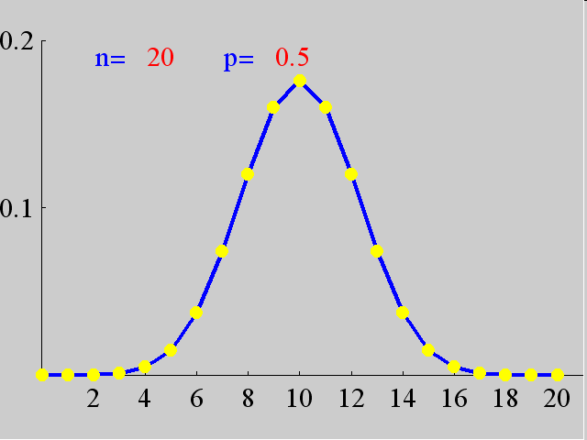
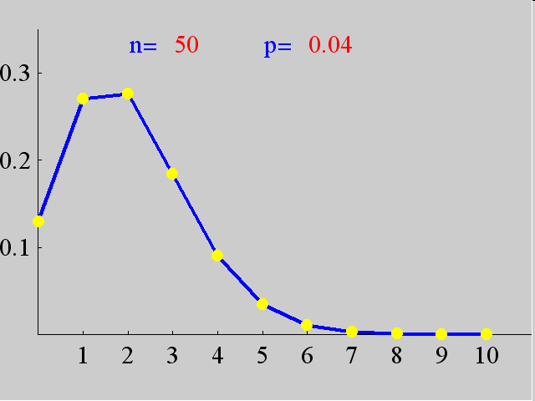
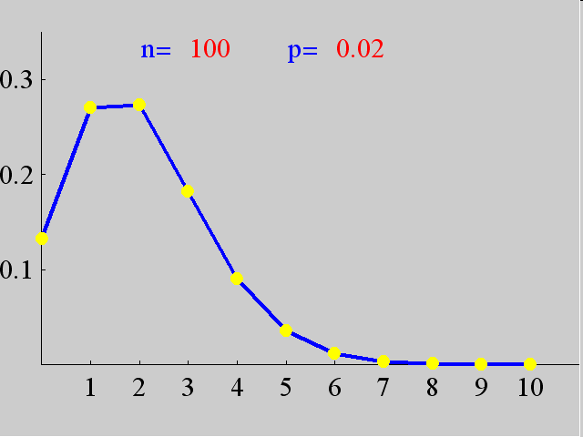
二项分布的图形

Slide 26
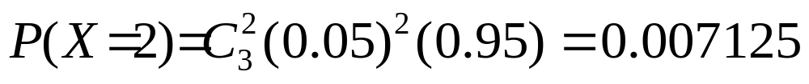
例8 已知100个产品中有5个次品，现从中有放回
地取3次，每次任取1个，求在所取的3个中恰有2个次品的概率.
解: 因为这是有放回地取3次，因此这3 次试验
的条件完全相同且独立，它是贝努里试验.
依题意，每次试验取到次品的概率为0.05.
设X为所取的3个中的次品数，
则
X ~ b(3,0.05)，
于是，所求概率为：

Slide 27
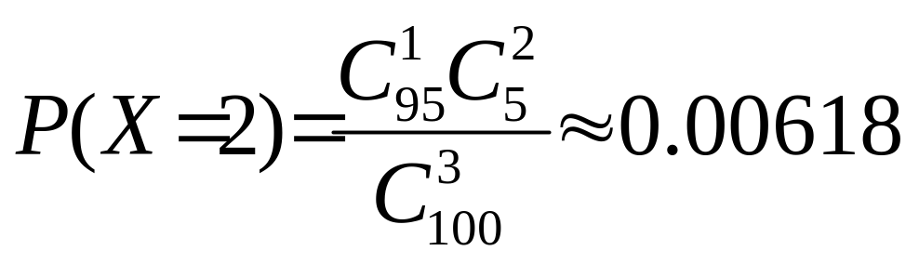
请注意：
若将本例中的“有放回”改为”无放回”, 那么各次试验条件就不同了, 此试验就不是伯努利试验 . 此时, 只能用古典概型求解.

Slide 28

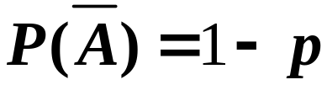
伯努利试验对试验结果没有等可能的要求，但有下述要求：
（1）每次试验条件相同；
（2）每次试验只考虑两个互逆结果 A 或 ，
且 P(A)=p ， ；
（3）各次试验相互独立.
可以简单地说，
二项分布描述的是n重伯努利试验中事件 A 出现的次数 X 的分布律 .

Slide 29

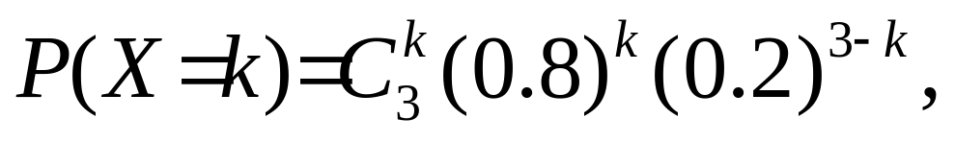
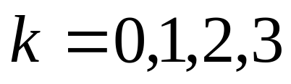

例9 某类灯泡使用时数在1000小时以上
的概率是0.2，求三个灯泡在使用1000
小时以后最多只有一个坏了的概率.
解: 设X为三个灯泡在使用1000小时已坏的灯泡数 .
X ~ b (3, 0.8)，
把观察一个灯泡的使用
时数看作一次试验,
“使用到1000小时已坏”
视为事件A .每次试验,
A 出现的概率为0.8
P{X 1} =P{X=0}+P{X=1}
=(0.2⁾³+3(0.8)(0.2)²
=0.104

Slide 30


例10
这是不放回抽样.但由于这批元件的总数很大, 且抽查元件的数量相对于元件的总数来说又很小,因而此抽样可近似当作放回抽样来处理.
分析

Slide 31














解

Slide 32

图示概率分布
注意：P(X=4)最大。

Slide 33


一般地，若在k₀处，概率P{X=k}达到最大（称
k₀为随机变量X的最可能值）。则k₀应满足
解上述不等式得(n+1)p-1≤ k₀ ≤ (n+1)p 。因为k₀必须为整
数，所以
当(n+1)p为整数，
其它，
本例中，n=20，p=0.2, 所以，(n+1)p=4.2, 故k₀=4。

Slide 34


例11 设有80台同类型设备,各台工作是相互独立的发生故障的概率都是 0.01,且一台设备的故障能由一个人处理. 考虑两种配备维修工人的方法 , 其一是由四人维护,每人负责20台; 其二是由3人共同维护台80.试比较这两种方法在设备发生故障时不能及时维修的概率的大小.
解
按第一种方法
发生故障时不能及时维修”,
则知80台中发生故障
而不能及时维修的概率为

Slide 35






故有
即有

Slide 36




按第二种方法
故 80 台中发生故障而不能及时维修的概率为

Slide 37

4. 泊松分布

Slide 38


同样地，解如下不等式
得 -1≤ k₀ ≤ 。因为k₀必须为整数，所以泊松分布的最
可能取值为
当 为整数，
其它，

Slide 39




泊松分布的图形

Slide 40

泊松分布的背景及应用
二十世纪初卢瑟福和盖克两位科学家在观察
与分析放射性物质放出的粒子个数的情况时,他
们做了2608次观察(每次时间为7.5秒)发现放射
性物质在规定的一段时间内, 其放射的粒子数X
服从泊松分布.

Slide 41
在生物学、医学、工业统计、保险科学及
公用事业的排队等问题中 , 泊松分布是常见的.
例如地震、火山爆发、特大洪水、交换台的电
话呼唤次数等, 都服从泊松分布.

Slide 42






地震
火山爆发
特大洪水
商场接待的顾客数
电话呼唤次数
交通事故次数

Slide 43




二项分布与泊松分布的关系
历史上，泊松分布是作为二项分布的近似，于1837年由法国数学家泊松引入的 .
Possion定理:
设
, 则对固定的 k，有
Poisson定理说明若X ~ b( n, p), 则当n 较大，p 较小, 而 适中, 则可以用近似公式

Slide 44





证
记

Slide 45


二项分布 泊松分布

Slide 46
例12 一家商店采用科学管理，由该商店过去的销售记录知道，某种商品每月的销售数可以用参数λ=5的泊松分布来描述，为了以95%以上的把握保证不脱销，问商店在月底至少应进某种商品多少件？
解:
设该商品每月的销售数为X,
已知X服从参数λ=5的泊松分布.
设商店在月底应进某种商品m件,
求满足
P{ X ≤ m }>0.95
的最小的m .
销售数
进货数

Slide 47



求满足
P {X ≤ m }>0.95
的最小的m.
也即
P{X>m}≤ 0.05
或
查泊松分布表得
于是得 m+1=10,
m=9件

Slide 48


例13 独立射击5000次, 命中率为0.001,
求 (1) 最可能命中次数及相应的概率；
命中次数不少于1 次的概率.
(至少命中1次的概率)
解 (1) k = [( n + 1)p ]
= [( 5000+ 1)0.001] =5

Slide 49



(2) 令X 表示命中次数, 则 X ~ b(5000,0.001)

Slide 50


利用Poisson定理再求例12 (2)
解 令X 表示命中次数, 则
X ~ b( 5000,0.001 )
令
此结果与用二项分布算得的结果0.9934仅相差万分之一.

Slide 51
本例
启示
小概率事件虽不易发生，但重复次数多了，
就成大概率事件.
由此可见日常生活中“提高警惕, 防火防盗”的重要性.
由于时间无限, 自然界发生地震、海啸、空难、泥石流等都是必然的，早晚的事，不用奇怪，不用惊慌.
同样,由于人的一生是一个漫长的过程，在人的一生中发生车祸、失恋、患绝症、考试不及格、炒股大亏损等都属于正常现象, 大可不必怨天尤人, 更不要想不开而跳楼自杀.

Slide 52



其它离散分布：
几何分布：
超几何分布：
巴斯卡分布：

Slide 53








几何级数

Slide 54










1 2 3 4
0.4 0.3 0.2 0.1

Slide 55
四、小结
这一节，我们介绍了离散型随机变量及其分布律，并给出两点分布、二项分布、泊松分布三种重要离散型随机变量.
对于离散型随机变量，如果知道了它的分布律,也就知道了该随机变量取值的概率规律. 在这个意义上，我们说
离散型随机变量由它的分布律唯一确定.

Slide 56


练习题

Slide 57



Slide 58








Slide 59










Slide 60




Slide 61





Slide 62







Slide 63
















